Slide 1

EL ÉXITO ES UNO PORCIENTO DE INSPIRACIÓN Y NOVENTA Y NUEVE PORCIENTO DE PERSEVERANCIA
Thomas A. Edison (1847 – 1931)

Slide 2

DESARROLLO DE UN APLICATIVO DE SOFTWARE PARA EL DIMENSIONAMIENTO DEL ENTORNO VIRTUALIZADO DE SERVIDORES Y CÁLCULO DE AHORROS FINANCIEROS EN PROYECTOS DE ADQUISICIÓN TECNOLÓGICA PARA SERVIDORES ENTERPRISE
David José Almeida Paredes
Karla Andrea Ortiz Adame
Previa a la obtención del título de:
INGENIERO EN SISTEMAS E INFORMÁTICA

Slide 3

CONTENIDO
Introducción
Marco Teórico
Metodología
Conclusiones y Recomendaciones

Slide 4
INTRODUCCIÓN
Problemática, Justificativo, Objetivo, Alcance
University LOGO

Slide 5
Problemática
Inexistencia de una herramienta para decisiones de inversión.
Desarrollo del proceso manualmente .
Resultados en corto tiempo.

Slide 6
Justificación
Descubrimiento de procesos efectivos para la inversión.
Herramienta practica de virtualización y análisis de costos .
Resultados de la viabilidad del proyecto.

Slide 7
Objetivos
Obejtivo General
Objetivos Especificos
Desarrollar un aplicativo para el dimensionamiento del entorno virtualizado de servidores y cálculo de ahorros financieros en proyectos de adquisición tecnológica, mediante el uso de tecnologías en aplicaciones web para servidores Enterprise.
Identificar procedimientos efectivos para la consolidación en servidores enterprise.
Cálculo de costos
Determinar la mejor combinación en el proceso de virtualización
Generación de reportes

Slide 8
Alcance
Aplicativo WEB
Orientado a empresas privadas.
Pruebas de rendimiento Standard Performance Evaluation Corporation (SPEC).
Establecimiento de límites de consolidación.
Balanc e de distribución de los servidores virtualizados.
Análisi de costos ROI y TCO

Slide 9
MARCO TEÓRICO
1
Servidores Enterprise
2
Rendimiento de los servidores
3
Virtualización
4
Metodología de Ubicación
5
Análisis ROI
Notes:
9

Slide 10
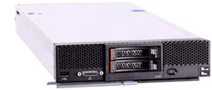
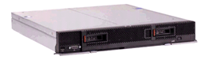
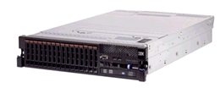
Servidor Enterprise
IBM Flex x240
IBM Enterprise Servers
Servidores de alta disponibilidad. Virtualización a gran escala. Mayor nivel de disponibilidad. Aplicaciones a gran escala.
IBM Flex 440
IBM x3690 x5
Notes:
10

Slide 11
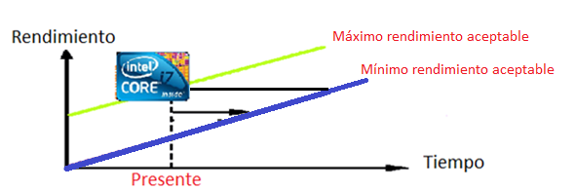

Rendimiento de los Servidores
Descripción
Múltiples ambientes de ejecución. Comparación con métricas claves. Herramientas para evaluar el rendimiento.
Métricas de Rendimiento
Rendimiento del procesador. Comparación entre sistemas. Benchmarks. Panorama de los sistemas existentes Recursos involucrados en el servicio. Standard Performance Evaluation Corporation.
Notes:
11

Slide 12
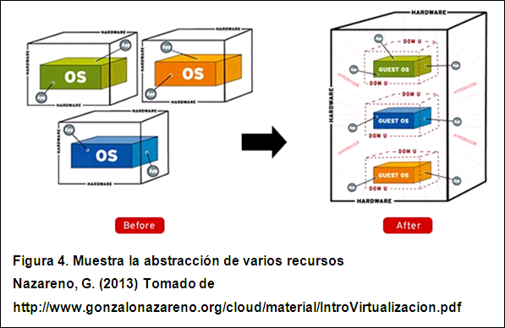
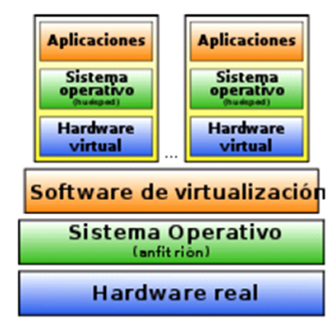
Virtualización
Tecnología de software
Múltiples ambientes de ejecución. Máxima utilización de infraestructura.
Componentes
Anfitrión. Invitado. Virtual CPU. Hipervisor.
Notes:
12

Slide 13
Metodología de Ubicación
SERVIDORES A VIRTUALIZAR (12)
SERVIDORES ENTERPRISE
1
CPU: 20
Memory: 40
7
CPU: 50
Memory: 10
VIRTUALIZACIÓN
2
CPU: 25
Memory: 15
8
CPU: 20
Memory: 40
3
CPU: 20
Memory: 20
9
CPU: 25
Memory: 25
 | Total | Uso
CPU | 100 | 0
Memory | 100 | 0
4
CPU: 40
Memory: 8
10
CPU: 30
Memory: 50
5
CPU: 10
Memory: 30
11
CPU: 60
Memory: 15
6
CPU: 5
Memory: 20
12
CPU: 35
Memory: 10
Notes:
13

Slide 14
Metodología de Ubicación
SERVIDORES A VIRTUALIZAR (12)
SERVIDORES ENTERPRISE
1
CPU: 20
Memory: 40
7
CPU: 50
Memory: 10
VIRTUALIZACIÓN
2
CPU: 25
Memory: 15
8
CPU: 20
Memory: 40
3
CPU: 20
Memory: 20
9
CPU: 25
Memory: 25
 | Total | Used
CPU | 100 | 0
Memory | 100 | 0
 | Total | Uso
CPU | 100 | 20
Memory | 100 | 40
4
CPU: 40
Memory: 8
10
CPU: 30
Memory: 50
5
CPU: 10
Memory: 30
11
CPU: 60
Memory: 15
6
CPU: 5
Memory: 20
12
CPU: 35
Memory: 10
Notes:
14

Slide 15
Metodología de Ubicación
SERVIDORES A VIRTUALIZAR (12)
SERVIDORES ENTERPRISE
7
CPU: 50
Memory: 10
VIRTUALIZACIÓN
2
CPU: 25
Memory: 15
8
CPU: 20
Memory: 40
3
CPU: 20
Memory: 20
9
CPU: 25
Memory: 25
 | Total | Used
CPU | 100 | 20
Memory | 100 | 40
 | Total | Uso
CPU | 100 | 45
Memory | 100 | 55
1
4
CPU: 40
Memory: 8
10
CPU: 30
Memory: 50
5
CPU: 10
Memory: 30
11
CPU: 60
Memory: 15
6
CPU: 5
Memory: 20
12
CPU: 35
Memory: 10
Notes:
15

Slide 16
Metodología de Ubicación
SERVIDORES A VIRTUALIZAR (12)
SERVIDORES ENTERPRISE
7
CPU: 50
Memory: 10
VIRTUALIZACIÓN
8
CPU: 20
Memory: 40
3
CPU: 20
Memory: 20
9
CPU: 25
Memory: 25
 | Total | Used
CPU | 100 | 45
Memory | 100 | 55
 | Total | Uso
CPU | 100 | 65
Memory | 100 | 75
1
2
4
CPU: 40
Memory: 8
10
CPU: 30
Memory: 50
5
CPU: 10
Memory: 30
11
CPU: 60
Memory: 15
6
CPU: 5
Memory: 20
12
CPU: 35
Memory: 10
Notes:
16

Slide 17
Metodología de Ubicación
SERVIDORES A VIRTUALIZAR (12)
SERVIDORES ENTERPRISE
7
CPU: 50
Memory: 10
VIRTUALIZACIÓN
8
CPU: 20
Memory: 40
9
CPU: 25
Memory: 25
 | Total | Used
CPU | 100 | 65
Memory | 100 | 75
 | Total | Uso
CPU | 100 | 105
Memory | 100 | 63
1
2
3
4
4
CPU: 40
Memory: 8
10
CPU: 30
Memory: 50
5
CPU: 10
Memory: 30
11
CPU: 60
Memory: 15
6
CPU: 5
Memory: 20
12
CPU: 35
Memory: 10
Notes:
17

Slide 18
Metodología de Ubicación
SERVIDORES A VIRTUALIZAR (12)
SERVIDORES ENTERPRISE
7
CPU: 50
Memory: 10
VIRTUALIZACIÓN
8
CPU: 20
Memory: 40
9
CPU: 25
Memory: 25
 | Total | Used
CPU | 100 | 105
Memory | 100 | 63
 | Total | Uso
CPU | 100 | 65
Memory | 100 | 75
1
2
3
4
10
CPU: 30
Memory: 50
 | Total | Uso
CPU | 100 | 40
Memory | 100 | 8
5
CPU: 10
Memory: 30
11
CPU: 60
Memory: 15
4
6
CPU: 5
Memory: 20
12
CPU: 35
Memory: 10
Notes:
18

Slide 19
Metodología de Ubicación
SERVIDORES A VIRTUALIZAR (12)
SERVIDORES ENTERPRISE
7
CPU: 50
Memory: 10
VIRTUALIZACIÓN
8
CPU: 20
Memory: 40
9
CPU: 25
Memory: 25
 | Total | Used
CPU | 100 | 65
Memory | 100 | 75
 | Total | Uso
CPU | 100 | 75
Memory | 100 | 105
1
2
3
5
10
CPU: 30
Memory: 50
 | Total | Uso
CPU | 100 | 40
Memory | 100 | 8
5
CPU: 10
Memory: 30
11
CPU: 60
Memory: 15
4
6
CPU: 5
Memory: 20
12
CPU: 35
Memory: 10
Notes:
19

Slide 20
Metodología de Ubicación
SERVIDORES A VIRTUALIZAR (12)
SERVIDORES ENTERPRISE
7
CPU: 50
Memory: 10
VIRTUALIZACIÓN
8
CPU: 20
Memory: 40
9
CPU: 25
Memory: 25
 | Total | Used
CPU | 100 | 75
Memory | 100 | 105
 | Total | Uso
CPU | 100 | 65
Memory | 100 | 75
1
2
3
5
10
CPU: 30
Memory: 50
 | Total | Used
CPU | 100 | 40
Memory | 100 | 8
 | Total | Us0
CPU | 100 | 50
Memory | 100 | 38
11
CPU: 60
Memory: 15
4
5
6
CPU: 5
Memory: 20
12
CPU: 35
Memory: 10
Notes:
20

Slide 21
Metodología de Ubicación
SERVIDORES A VIRTUALIZAR (12)
SERVIDORES ENTERPRISE
7
CPU: 50
Memory: 10
VIRTUALIZACIÓN
8
CPU: 20
Memory: 40
9
CPU: 25
Memory: 25
 | Total | Used
CPU | 100 | 65
Memory | 100 | 75
 | Total | Uso
CPU | 100 | 70
Memory | 100 | 95
1
2
3
3
10
CPU: 30
Memory: 50
 | Total | Uso
CPU | 100 | 50
Memory | 100 | 38
11
CPU: 60
Memory: 15
4
5
6
CPU: 5
Memory: 20
12
CPU: 35
Memory: 10
Notes:
21

Slide 22
Metodología de Ubicación
Minutos Después…
Notes:
22

Slide 23
Metodología de Ubicación
SERVIDORES A VIRTUALIZAR (12)
SERVIDORES ENTERPRISE
1
CPU: 20
Memory: 40
7
CPU: 50
Memory: 10
VIRTUALIZACIÓN
 | Total | Uso
CPU | 100 | 70
Memory | 100 | 95
1
2
3
6
2
CPU: 25
Memory: 15
8
CPU: 20
Memory: 40
 | Total | Uso
CPU | 100 | 100
Memory | 100 | 48
3
CPU: 20
Memory: 20
9
CPU: 25
Memory: 25
4
5
7
4
CPU: 40
Memory: 8
10
CPU: 30
Memory: 50
 | Total | Uso
CPU | 100 | 80
Memory | 100 | 75
8
9
12
5
CPU: 10
Memory: 30
11
CPU: 60
Memory: 15
 | Total | Uso
CPU | 100 | 90
Memory | 100 | 65
6
CPU: 5
Memory: 20
12
CPU: 35
Memory: 10
10
11
Notes:
23

Slide 24
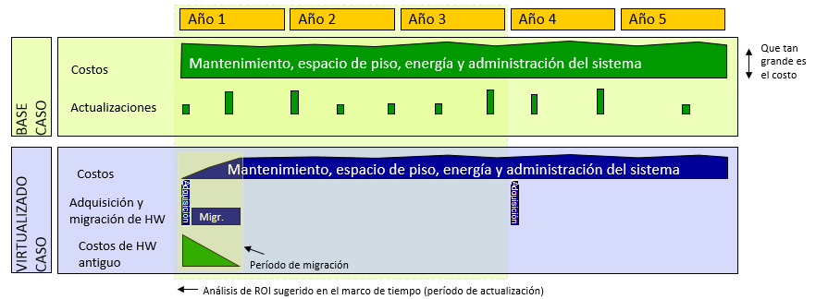
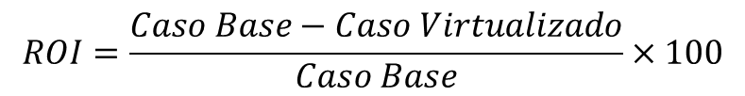
Análisis ROI
Adquisición
Adquisición
Retorno de la Inversión
Estrategia de evaluación. Indicador económico. Caso Base vs Caso Virtualizado Porcentaje ROI Meses estimados de retorno
$$ROI=\frac{Caso Base−Caso Virtualizado}{Caso Base}×100$$
Notes:
24

Slide 25
METODOLOGÍA
Análisis
Análisis de requerimientos.
Diseño
Diagrama Entidad Relacion.
Diagrama de Clases.
Diagrama Navegacional.
Análisis
Diseño
Implementación
UWE
Implementación
Notes:
25

Slide 26
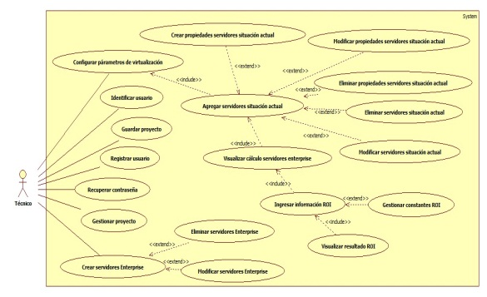



Análisis
Fase 1
Entrevistas.
Fase 3
Casos de Uso.
Fase 2
Requerimientos Funcionales.
Requerimientos no Funcionales.
Notes:
26

Slide 27
Entrevistas
Entrevista 1
Entrevista 2
Servidores Enterprise.
Situación Actual.
Etapas claves del desarrollo del estudio
Beneficios del utilitario
Detalle de costos involucrados.
Técnica de rendimiento aplicada.
Fases esenciales de la virtualización.
Balance de distribución.
Notes:
27

Slide 28
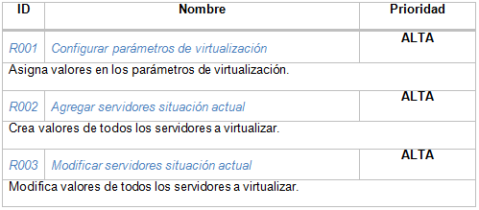
Requerimientos
Funcionales
No Funcionales
Confiabilidad.
Usabilidad.
Notes:
28

Slide 29
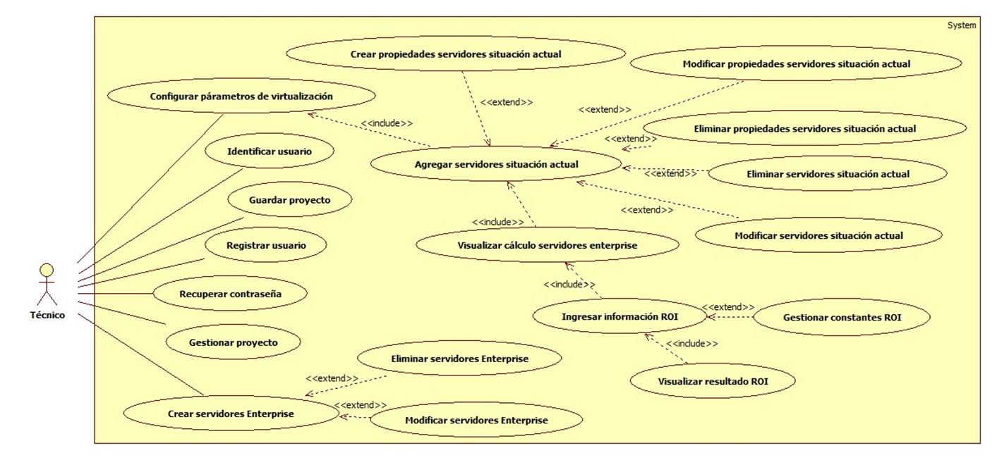
Casos de Uso
Notes:
29

Slide 30
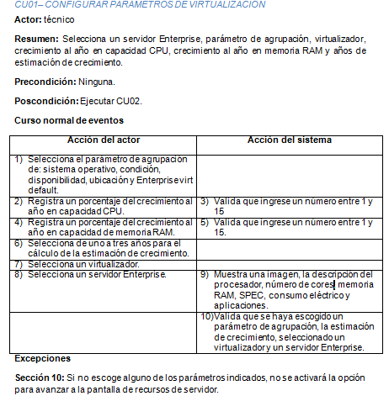
Casos de Uso
Notes:
30

Slide 31
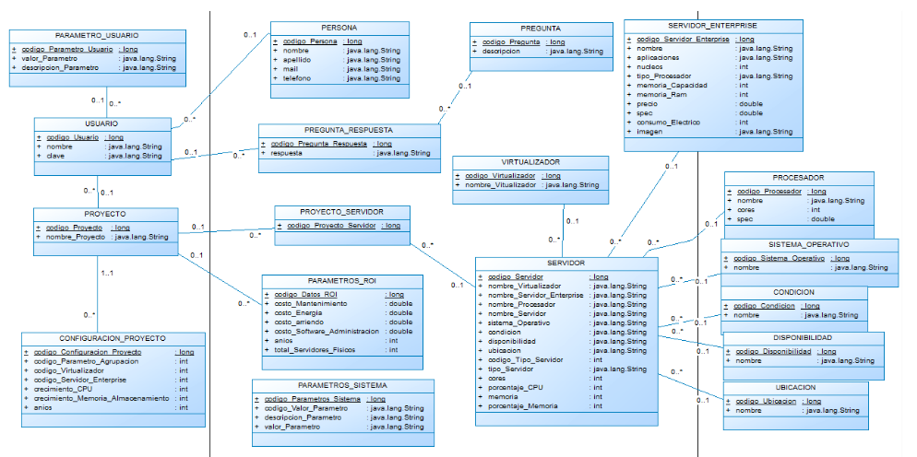
Diseño
Diagrama Entidad Relación
Notes:
31

Slide 32
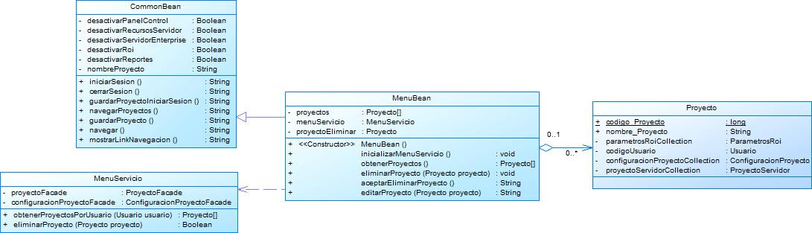
Diseño
Diagrama de Clases
Notes:
32

Slide 33
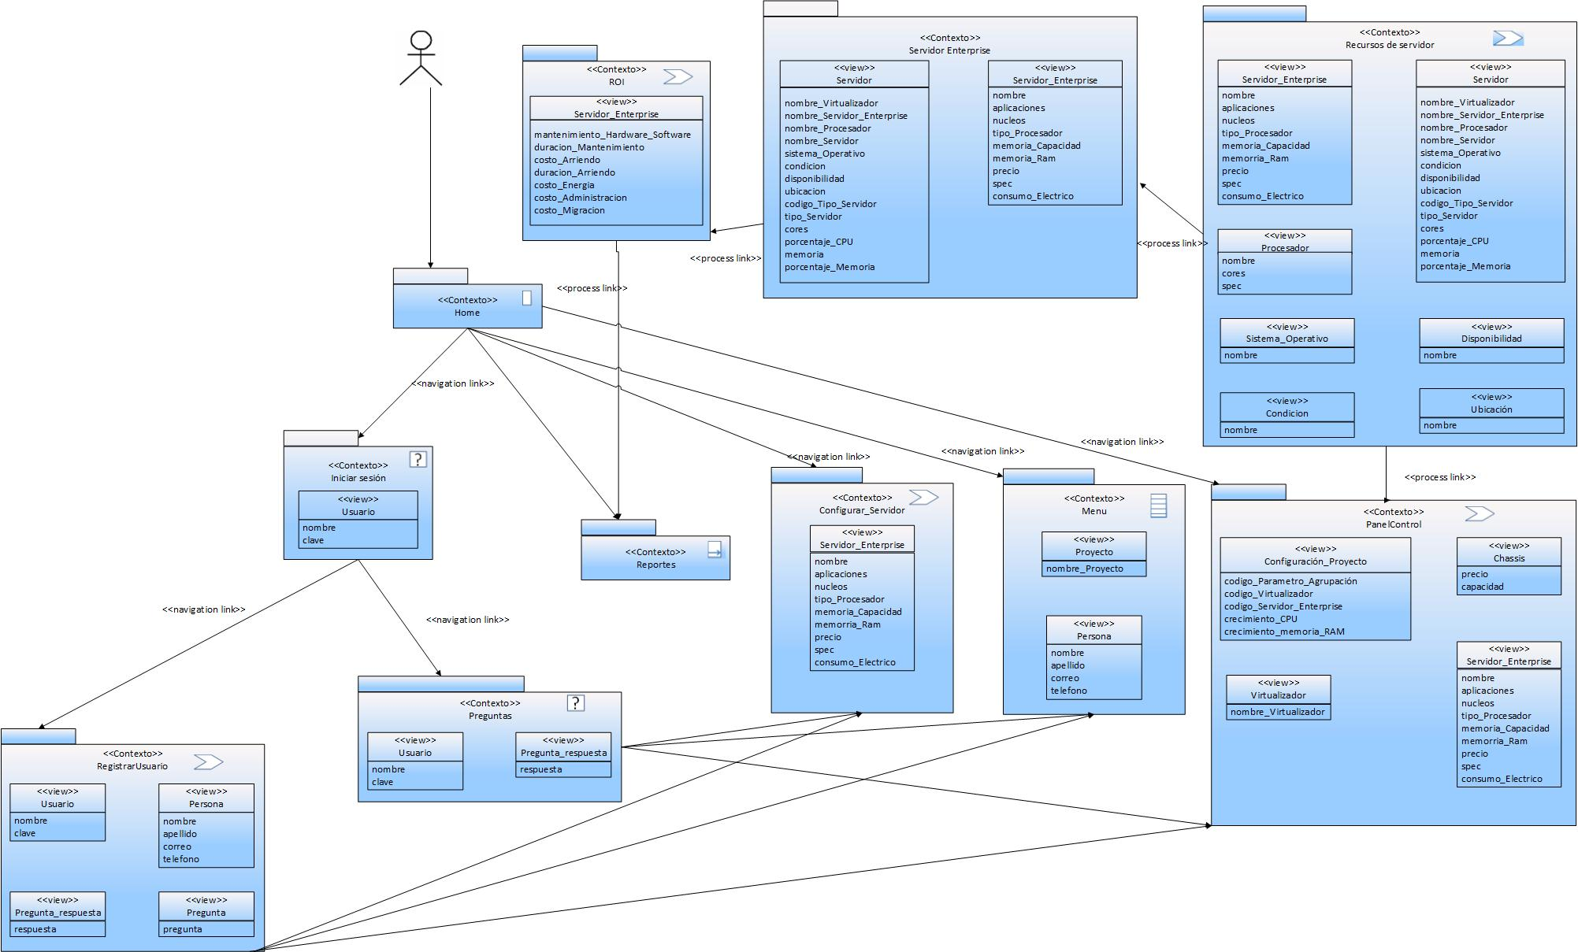
Diseño
Diagrama Navegacional - Comportamiento
Notes:
33

Slide 34
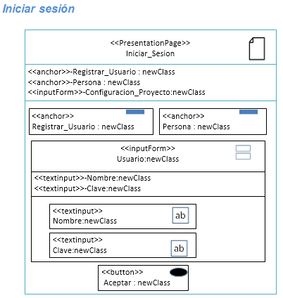
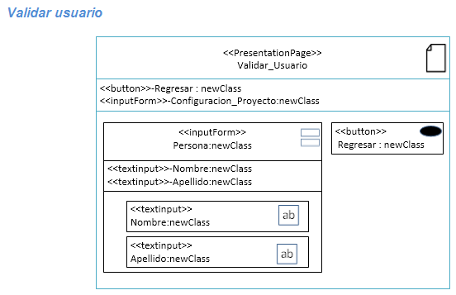
Diseño
Diagrama Navegacional - Estructura
Notes:
34

Slide 35
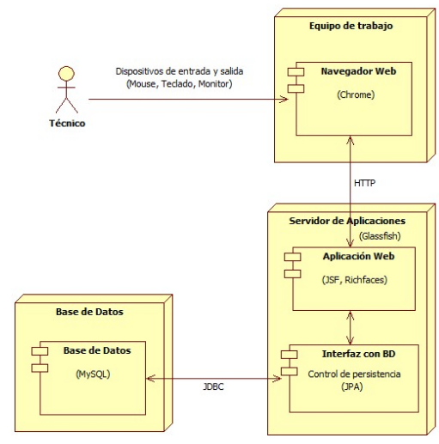
Implementación
Diagrama de Despliegue
Notes:
35

Slide 36
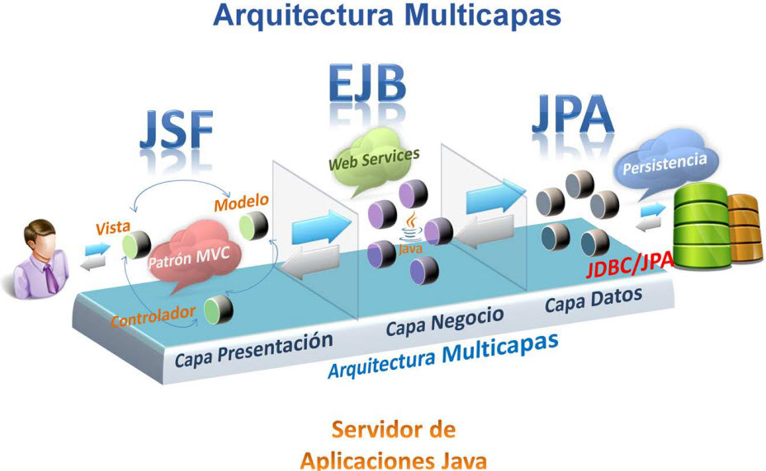
Implementación
Arquitectura de la aplicación
Notes:
36

Slide 37
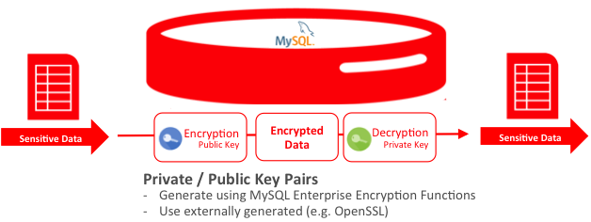
Implementación
Seguridades
Notes:
37

Slide 38
CONCLUSIONES Y RECOMENDACIONES

Slide 39
Conclusiones
El usuario que requiere tomar una decisión en inversión tecnológica, requiere trabajar con una herramienta práctica para virtualizar servidores, medir el entorno virtualizado y calcular ahorros financieros.
Ante el requerimiento de un análisis profundo acerca de cómo virtualizar una gran cantidad de servidores se priorizó la evaluación de parámetros (CPU, memoria, almacenamiento, entre otros) y de cálculos financieros comprendidos en los costos directos e indirectos involucrados en el proyecto de inversión, nivel de retorno y beneficio.
En el desarrollo del utilitario se midió que las consecuencias de no demostrar la viabilidad de un proyecto tecnológico no permite disponer de información para la toma de decisiones por lo tanto existe el riesgo de perder parte del capital invertido por falta de información exacta de la contabilidad de costos, gastos e inversión.
Debido a la necesidad de que el utilitario se base en la planificación y presupuestación se determinó la mejor combinación de servidores virtuales que produzcan el adecuado número de servidores Enterprise requeridos a partir de un mínimo requerimiento de datos (número de servidores por funcionalidad).
Como resultado de la generación de reportes con los resultados de la distribución de los servidores virtuales se enfatizó la íntima relación entre la planificación de sistemas de información y la planificación del negocio.

Slide 40
Recomendaciones
Utilizar metodologías de desarrollo de software ágiles, basadas en el desarrollo iterativo e incremental, donde los requisitos se desarrollan mediante la colaboración de grupos organizados.
Validar el correcto funcionamiento de los componentes de web como Richfaces con test unitarios, ya que en el desarrollo del aplicativo se tuvo que bajar la versión de las librerías de Richfaces, para obtener la funcionalidad completa del componente para cargar y subir archivos.
Especificar correctamente los casos de uso, sus relaciones y prioridad, ya que de esta forma se agilizara el análisis de los sistemas de información y del software a ser desarrollado.
Definir requerimientos y requisitos mediante reuniones de seguimiento con el stakeholder, optimiza el desarrollo del aplicativo y reduce los cambios de gran impacto significativamente.
Usar herramientas para modelar la base de datos ya que son muy útiles para la generación de los diagramas y permiten llevar un mejor control de las entidades que intervienen en la base datos.

Slide 41

!
Gracias

Slide 42

NUESTRA MAYOR DEBILIDAD RADICA EN RENUNCIAR. LA FORMA MAS SEGURA DE
TENER ÉXITO ES SIEMRE
INTENTARLO UNA VEZ MAS
Thomas A. Edison (1847 – 1931)

